Slide 1
Традиции и ценности моей семьи.
Выполнила ученица 4 класса «А»
Школы №556

Slide 2
МОЯ СЕМЬЯ
Семейные традиции - это принятые в семье манеры и обычаи, которые передаются из поколения в поколение. Наши родители росли в тех же традициях, и мы заберем их в свое будущее, и это будет принято в нашем доме. Такие моменты навсегда остаются в памяти, и каждый раз ты уже ждешь нового момента.

Slide 3
Религиозные традиции нашей семьи
Мы – татары, поэтому моя семья следует мусульманским традициям и обычаям.
В Исламе существует множество традиций и обычаев, которые тесно переплетены с семьей.
Самая главная традиция нашей семьи– это быть добрым к окружающим, уважать старших.
Основные принципы традиционной татарской семьи строятся на уважении и почитании старших младшими, родителей детьми. Особым уважением пользуются дедушка и бабушка (бабай, эби). Во время общей трапезы они сидят на почетных местах. Передача народных традиций происходит в трехпоколенных семьях, где главную роль играет пожилое поколение – бабушки и дедушки.

Slide 4
СТАРШИЕ И МЛАДШИЕ

Slide 5
Главные события в семье: рождения детей и свадьбы.
Никах
По мусульманским традициям, брак действителен только в том случае, если были проведены соответствующие обряды. В Исламе религиозный свадебный обряд носит название «никах». Мулла читает четвертую суру Корана («Женщины»), в которой указываются права мужчины и женщины в браке.

Slide 6
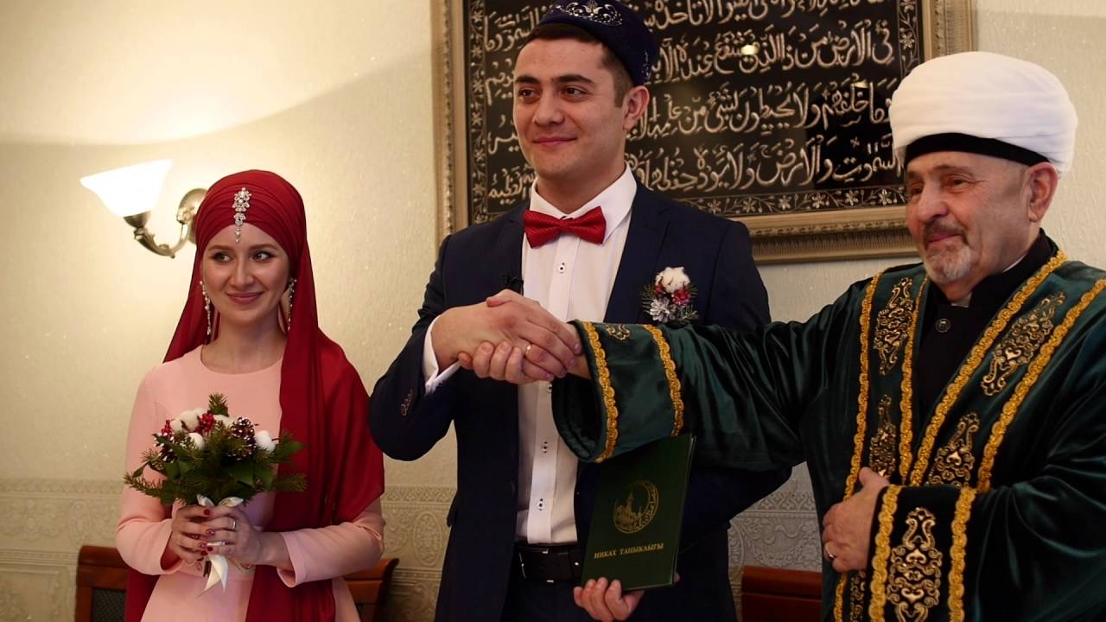
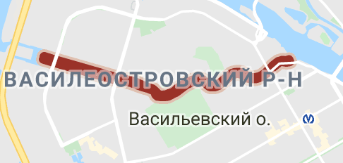
НИКАХ
Разделяет остров Декабристов и Васильевский остров

Slide 7
НАШИ СЕМЕЙНЫЕ ПРАЗДНИКИ
ТАКЖЕ У НАС ЕСТЬ ТРАДИЦИИ, КОТОРЫЕ НЕ СВЯЗАНЫ С РЕЛИГИЕЙ.
1. КАЖДЫЙ ГОД, ВСЕЙ СЕМЬЕЙ, МЫ СОБИРАЕМСЯ НА ПРАЗДНОВАНИЕ ДНЯ ПОБЕДЫ, СМОТРИМ ПАРАД И САЛЮТ.
КОГДА БЫЛ ЖИВ МОЙ ПРАДЕДУШКА, ОНИ ХОДИЛИ С МОЕЙ МАМОЙ НА МАРСОВО ПОЛЕ, ГДЕ ВСТРЕЧАЛИСЬ С ЕГО ОДНОКУРСНИКАМИ И СОСЛУЖИВЦАМИ. ТЕПЕРЬ МЫ С МАМОЙ УЧАСТВУЕМ В «БЕССМЕРТНОМ ПОЛКЕ».

Slide 8
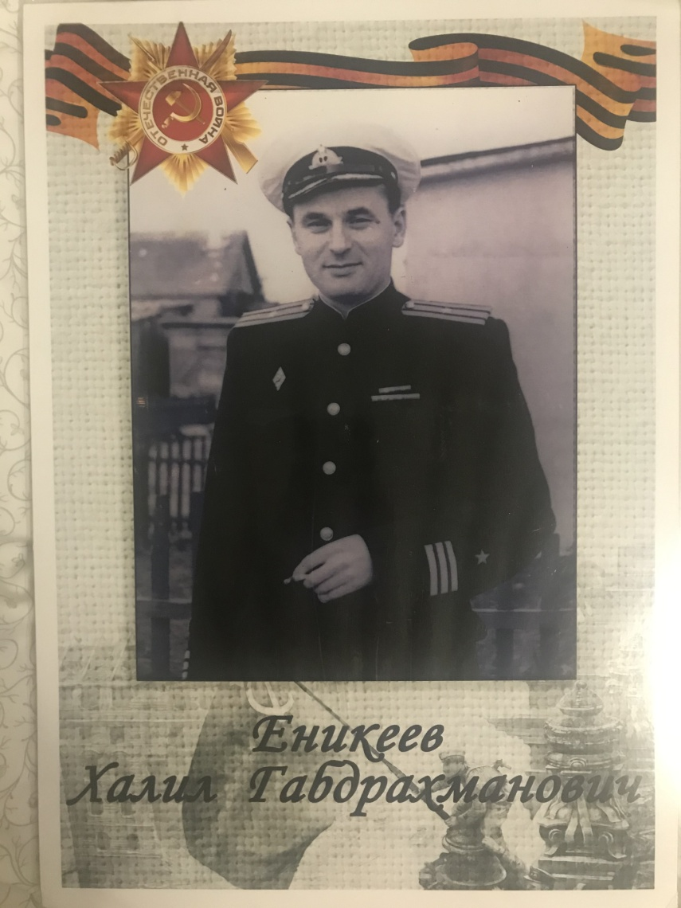
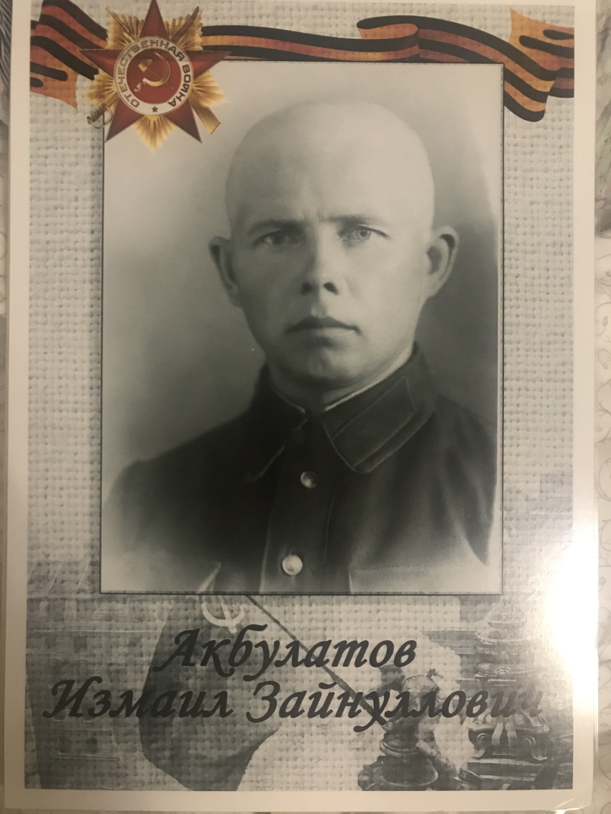
МОИ ДЕДУШКИ

Slide 9
НОВЫЙ ГОД
2. МЫ ВСЕГДА СОБИРАЕМСЯ ВСЕЙ СЕМЬЕЙ НА ПРАЗДНОВАНИЕ НОВОГО ГОДА.
В ЭТОТ ДЕНЬ МЫ ВСЕЙ СЕМЬЕЙ НАЧИНАЕМ ГОТОВИТЬ ПРАЗДНИЧНЫЙ СТОЛ.
К ВЕЧЕРУ ПРИХОДЯТ ДЕДУШКИ И БАБУШКИ, ТЕТИ И ДЯДИ.
МЫ ОБЯЗАТЕЛЬНО В НОВЫЙ ГОД ПРОВОДИМ КОНКУРСЫ, КОТОРЫЕ РАНЬШЕ ГОТОВИЛА МАМИНА ТЕТЯ, А ТЕПЕРЬ МЫ С МАМОЙ.

